Slide 1
1 gezin 1 plan halle-vilvoorde
Samenwerken werkt … zal je merken

Slide 2
Wie zijn wij?
1 Gezin 1 Plan Halle-Vilvoorde
Een samenwerkingsverband
Gezinscoaches
Eerstelijnspsychologen
Kinderen, jongeren en hun ouders centraal
Netwerkcoördinator
Teamcoördinatoren
Moederorganisaties

Slide 3
Regio
Waar zijn we werkzaam?
Concreet : Halle-Vilvoorde bestaat uit 5 eerstelijnszones
In de hele regio Halle-Vilvoorde zijn zowel gezinscoaches als eerstelijnspsychologen werkzaam. Indien er gezinscoaches betrokken worden, komen zij bij het gezin aan huis. De gesprekken met de eerstelijnspsychologen vinden altijd plaats in één van de daar voor voorziene plaatsen (CAW, CGG, …)

Slide 4
Samenwerkingverband?
Partners 1G1P
Wat betekent dit in de praktijk?
Iedere persoon die voor het samenwerkingsverband 1G1P Halle-Vilvoorde werkt, heeft zijn eigen moederorganisatie, en blijft op die manier verbonden aan zowel moederorganisatie als 1G1P. Zo wordt expertise vanuit vele hoeken gebundeld om voor de cliënt zorgcontinuïteit in te bouwen en een brede waaier aan kennis te bundelen.

Slide 5
Missie 1G1P
We vertrekken vanuit een krachtgerichte benadering waarbij gezinnen zoveel mogelijk zelf de regie kunnen voeren over de hulpverlening die betrokken is op hun situatie. We zoeken samen met het gezin naar hun krachten en netwerk om op hun hulpvragen een passend antwoord te vinden.

Slide 6
Gezinscoaching
Een woordje uitleg

Slide 7
Gezinscoaching : voor wie?
Gezinnen met een hulpvraag
3 type vragen
Uitklaring
Overbrugging
Regie

Slide 8
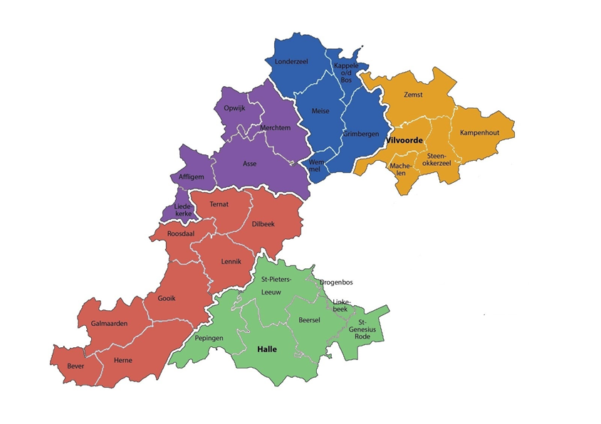
Gezinscoaching : Wat?
Begeleiding aan huis
Frequentie : gemiddeld 1 x per 2 weken
Voor gezinnen met kinderen van 0 – 18 jaar
Kosteloos voor de gezinnen
Geen eindtermijn bepaald op voorhand
In geval van scheiding dienen beide ouders akkoord te zijn met begeleiding

Slide 9
Gezinscoaching : hoe?
De gezinscoach maakt samen met het gezin een gezinsplan op.
In dit gezinsplan worden een aantal hulpvragen, krachten en doelstellingen geformuleerd op basis van de noden van het gezin, en op basis van de krachten
Het gezin heeft zelf de regie over dit gezinsplan en over het traject
Het traject verloopt op het tempo van het gezin
We streven naar zorgcontinuïteit

Slide 10
Aanmelden?
Aanmelden doe je via een verwijzer, indien het hele gezin akkoord is.
Aanmeldingsformulier kan ingevuld worden via de website
Vervolgens wordt een kennismakingsgesprek georganiseerd met verwijzer en gezin
Traject kan van start gaan
Begeleiding
Afronding

Slide 11
Wie kan je contacteren bij vragen over gc?
info@1g1p.be
Marijke Van Riel – marijkevanriel@1g1p.be
Olivier De Vos – olivierdevos@1g1p.be

Slide 12
Eerstelijnspsychologische zorg
Een woordje uitleg

Slide 13
Mission statement ELP
“De eerstelijnspsycholoog van het samenwerkingsverband 1G1P Halle-Vilvoorde biedt laagdrempelige psychologische zorg aan gezinnen binnen een kortdurend kader.

Slide 14
Waar staan we voor?
Als eerstelijnspsychologen binnen het samenwerkingsverband 1G1P Halle-Vilvoorde hebben we als doel geestelijke gezondheidszorg snel toegankelijk te maken en psychologische hulp te normaliseren voor kinderen, jongeren en hun gezin. We willen voorkomen dat beginnende psychologische klachten escaleren, en trachten een eerste stap in het zorglandschap te zijn. Binnen ons kortdurend kader stemmen we steeds hulpvragen en begeleidingsdoelen af met cliënt en verwijzer. We streven ernaar om de psychologische hulp die de cliënt op dat moment nodig heeft aan te bieden of deze hier naar te verwijzen. Als partner in het samenwerkingsverband vinden we het belangrijk om het partnerschap actief aan te gaan met andere organisaties/netwerken binnen de regio Halle-Vilvoorde.

Slide 15
Regio?
5 eerstelijnspsychologen
5 eerstelijnszones - Zennevallei - Amalo - Grimbergen - Pajottenland - BraVio
1 vaste locatie per eerstelijnszone
Ad hoc locaties indien nodig voor cliënten die zich moeilijk kunnen verplaatsen
Binnen het OverKop huis in Halle, St-Pieters Leeuw en Vilvoorde kan je ook een ELP van 1G1P vinden.

Slide 16
Werkwijze
Kortdurende psychologische hulp (max 8 sessies) voor kinderen en jongeren van 0-18
Aanmelding via professionele doorverwijzer
Kosteloos
Vraag-, en krachtgericht
Laagdrempelig en toegankelijk
Inzicht- / perspectief bieden (overzicht, inzicht en uitzicht bieden)
Transparantie (naar cliënten, ouders en andere hulpverleners)
Samenwerking met anderen (verwijzer, huisartsen, vervolghulp, andere betrokken hulpverleners, …),
Gericht doorverwijzen

Slide 17
Wie is gebaat bij een traject bij een eerstelijnspsycholoog?
Faalangst
Hyperventilatie/duizeligheid/ stress
Omgaan met boosheid/angst/verdriet
Identiteitsvragen/onzekerheid
Communicatieproblemen
Piekeren
Pesten
Slaap-/eetproblemen
Vragen/onzekerheden bij pril ouderschap
Fase-gerelateerde moeilijkheden
Twijfel je? Neem contact op! We bekijken het met jou.
Twijfelen wij? We doen een uitklaringsgesprek.

Slide 18
Wie verwijzen we beter door naar de tweede lijn?
Diagnostische vragen
Crisissituaties
Complexe of chronische problematieken
Meervoudig trauma
Omgaan met conflictueuze echtscheiding
Ontwikkelingsstoornissen

Slide 19
Wie kan je contacteren bij vragen over ELP?
Christophe Locus
ELZ Zennevallei & Pajottenland
Annelies Brewaeys
ELZ Amalo & Pajottenland
Fanny Bouche
ELZ Bravio & Grimbergen
Tine Leesen
ELZ Grimbergen
Laura Schatteman
Teamcoördinator
Sofie Creemers
Infants
www.1g1p.be
Je kan ons allemaal mailen met onze naam, gevolgd door @1g1p.be
Bellen kan je op 02/306 19 45
Laura Schatteman : 0479298898

Slide 20
Aanmelden?
Aanmelden doe je via de website www.1g1p.be
Je vult samen met de cliënt het aanmeldingsformulier in
Daarna word je gecontacteerd door een gezinscoach of eerstelijnspsycholoog

Slide 21
Samenvatting
Is er een hulpvraag? Heb je het gevoel dat het gezin nood heeft aan gezinscoaching of een eerstelijnspsycholoog?
Samen met het gezin overloop je de vragenlijst van het aanmeldingsformulier op de website. Je overloopt samen wat er goed loopt, wat er minder goed loopt en formuleert samen de hulpvragen. Er is dus altijd een professionele hulpverlener nodig om aan te kunnen melden.
Na de aanmelding wordt jouw professionele hulpverlener gecontacteerd om de situatie volledig uit te klaren en in beeld te krijgen. Het is mogelijk dat na dit uitklaringsgesprek er een andere vorm van hulp- verlening voorgesteld werd, je professionele hulpverlener licht jou dit toe.
We streven ernaar om jou en jouw professionele hulpverlener binnen de dertig dagen te contacteren voor een eerste gesprek. Dit kennismakingsgesprek is het eerste contact met jou, je gezin en de verwijzer om uit te klaren wat 1G1P eventueel voor jullie kan betekenen.
Na het kennismakingsgesprek gaan we indien er een goeie match is van hulpvraag-aanbod van start met een hulpverleningstraject. Voor gezinscoaching betekent dit dat er vanaf dan een gezinscoach wordt toegewezen aan jouw gezin die bij jou langskomt, die met jullie een gezinsplan opstelt om samen aan de slag te gaan. Voor ELP betekent dit dat je vanaf dan maximum 8 sessies bij jouw eerstelijns- psycholoog kan gaan.

Slide 22
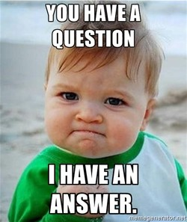
Vragen?
Shoot!

